Slide 2
Warsztaty offshore
18 czerwca 2021

Slide 3
System Zakupowy GK PGE
Adam Domański
Dyrektor Departamentu Zakupów
PGE Polska Grupa Energetyczna S.A.
Warszawa, 18 czerwca 2021

Slide 4
System Zakupowy GK PGE
Informacje ogólnie
System Zakupowy GK PGE obejmuje Spółki reprezentujące wszystkie segmenty działalności GK
ok. 11 mld PLN
Roczna wartość przetargów
18 tys.
Średnioroczna liczba przetargów
19 tys.
zarejestrowanych Wykonawców
PL/EN
Wersje językowe

Slide 5
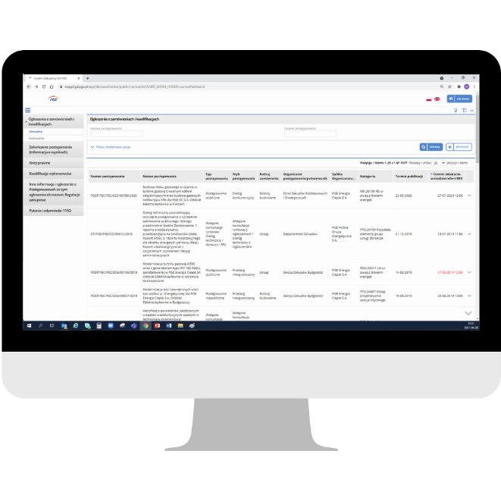
System Zakupowy GK PGE
Jak dostać się do Systemu Zakupowego GK PGE?
Wejdź
i
przeglądaj

Slide 6
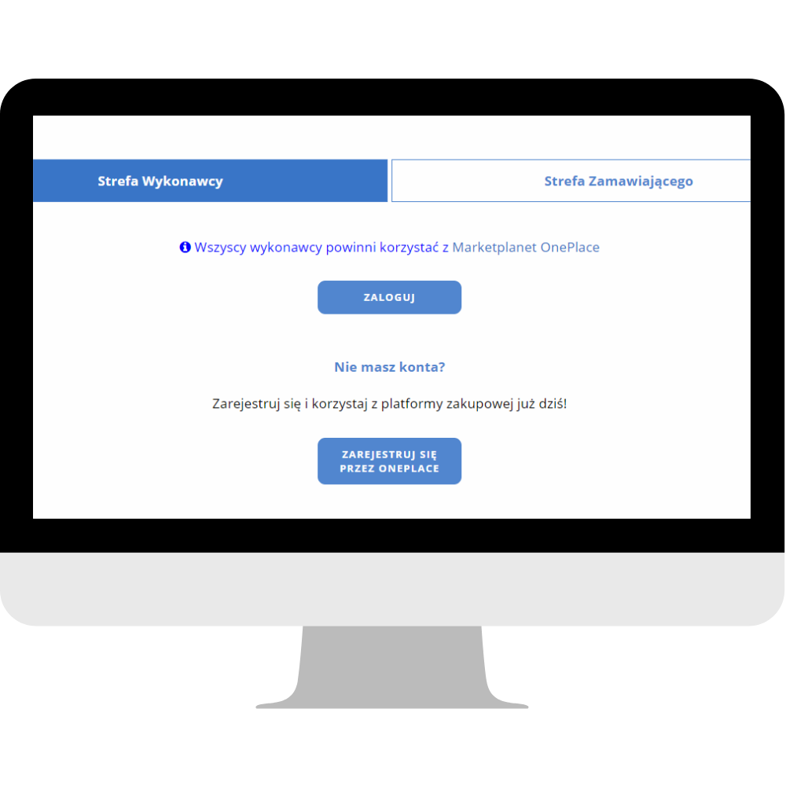
System Zakupowy GK PGE
Rejestracja
Rejestracja dla nowych wykonawców obywa się za pomocą platformy OnePlace
PAMIĘTAJ
Złożenie oferty w postępowaniu zakupowym GK PGE jest możliwe tylko dla zarejestrowanych wykonawców
Rejestracja zajmie Ci maksymalnie kilka minut
Musisz wypełnić podstawowe dane oraz wybrać interesujące Cię kategorie zakupowe
Proces weryfikacji Wykonawcy może potrwać do 3 dni roboczych. Po pozytywnej weryfikacji możesz się logować

Slide 7
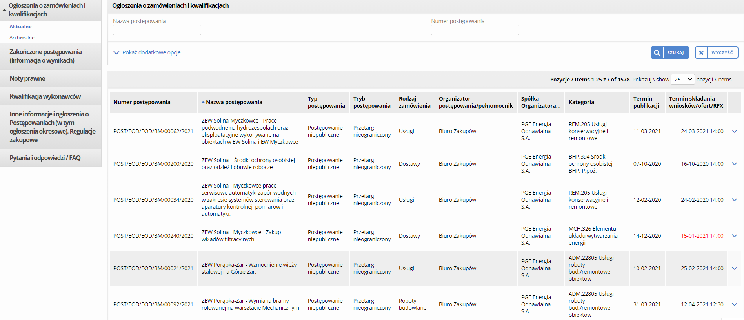
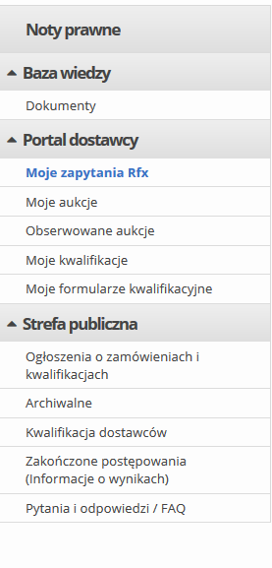
System Zakupowy GK PGE
Wyszukiwanie postępowań zakupowych
Znajdź przetarg
Jeśli jesteś zainteresowany udziałem w postępowaniach GK PGE możesz skorzystać z wyszukiwarki aktualnych przetargów.

Slide 8
System Zakupowy GK PGE
Ważne informacje
Warto zapamiętać
Podczas składania oferty zwróć uwagę na:
Złożenie oferty jest możliwe jedynie przez System Zakupowy GK PGE. Oferta przesłana na e-mail lub tradycyjną pocztą podlega odrzuceniu.
Przed przystąpieniem do postępowania o udzielenie zamówienia publicznego lub aukcji sprawdź, czy masz zainstalowane oprogramowanie do złożenia kwalifikowanego podpisu elektronicznego.
Składaj oferty z odpowiednim wyprzedzeniem. Nie działaj na ostatnią chwilę.

Slide 9
System Zakupowy GK PGE
Help Desk Systemu Zakupowego GK PGE
W przypadków problemów z obsługą Systemu Zakupowego – oferujemy profesjonalną pomoc
Kanały kontaktu Help Desk
+48 22 257 22 25
pge_wsparcie_dostawcow@marketplanet.pl
Dostępność Help Desk
W dni robocze od poniedziałku do piątku, w godzinach 08:00 - 17:00.

Slide 10
Dziękujemy za uwagę
Warszawa, 18 czerwca 2021

